Slide 1

APRESENTAÇÃO DO CRONOGRAMA DO PROCESSO DE REVISÃO TARIFÁRIA PARA OS SERVIÇOS DE ABASTECIMENTO DE ÁGUA E ESGOTAMENTO SANITÁRIO DO MUNICÍPIO DO NATAL
4º Ciclo de Revisão Tarifária
Fábio Góis
Diretor Técnico ARSBAN
julho 2021
Notes:
<número>
<número>

Slide 2

RESOLUÇÃO nº 2/2018-ARSBAN
Estabelece as diretrizes e metodologias dos mecanismos de revisão tarifária e de reajustes tarifários para os serviços de abastecimento de água e esgotamento sanitário, referente ao ciclo tarifário previsto para o período 2019-2023, no âmbito do Município do Natal, delegados por contrato de concessão à Companhia de Águas e Esgotos do Rio Grande do Norte – CAERN, e dá outras providências.
(…)
Art. 2º Para efeitos da presente resolução, são aplicáveis as seguintes definições:
(…)
XIX - Revisão Tarifária Periódica: compreende a reavaliação das condições da prestação dos serviços e das tarifas praticadas (equilíbrio econômico-financeiro), normatizada e apreciada pela Agência Reguladora, objetivando a distribuição dos ganhos de produtividade com os usuários e a reavaliação das condições de mercado;

Slide 3
Histórico e Fundamentação
Proposta de Minuta de Lei – Prefeitura Municipal do Natal/Start;
Apreciação e aprovação do COMSAB;
Sanção e publicação do Prefeito.
Apreciação e aprovação do CONCIDADE;
Apreciação e aprovação da Câmara Municipal do Natal;

Slide 4
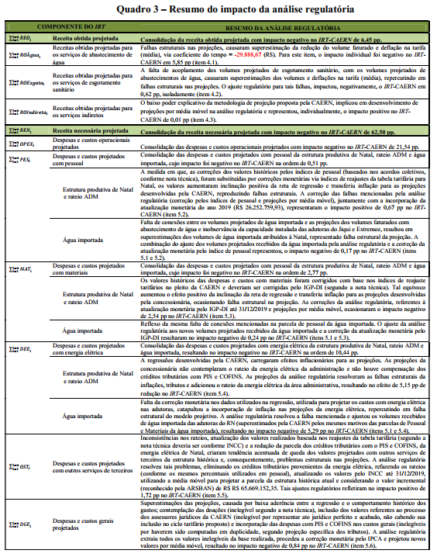
1ª ANÁLISE: Relatório Convênio ARSBAN/ UFRN

Slide 5
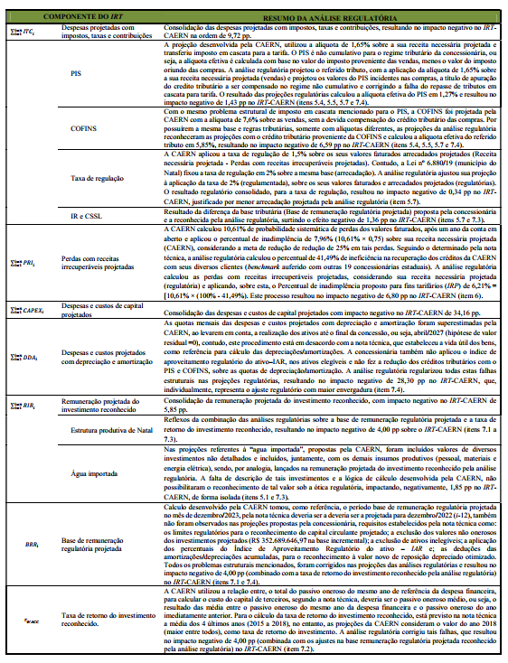
1ª ANÁLISE: Relatório Convênio ARSBAN/ UFRN

Slide 6
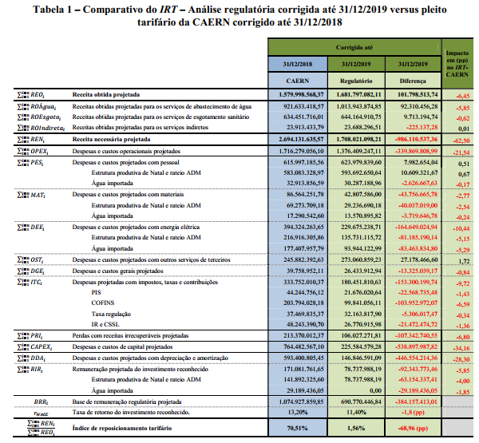
1ª ANÁLISE: Relatório Convênio ARSBAN/ UFRN

Slide 7
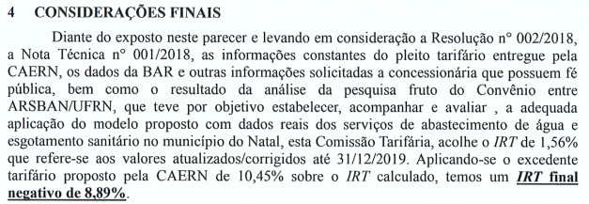
1ª ANÁLISE: Parecer Comissão de Regulação Tarifária ARSBAN

Slide 8
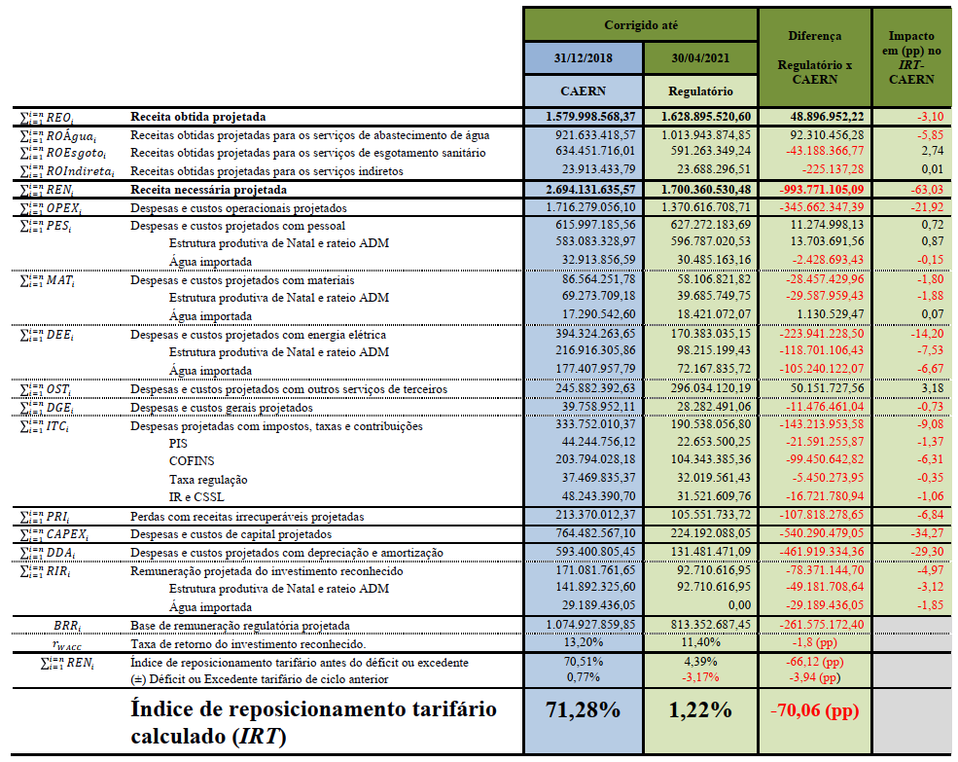
PEDIDO DE RECONSIDERAÇÃO CAERN
2ª ANÁLISE

Slide 9
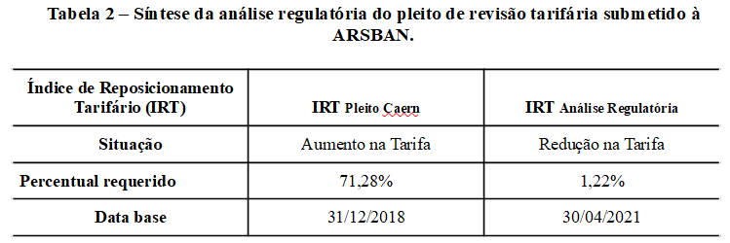
2ª ANÁLISE: Parecer Comissão de Regulação Tarifária ARSBAN

Slide 10
MINUTA DE RESOLUÇÃO
Art. 1º Homologar o Reposicionamento Tarifário de 1,22% (um inteiro e vinte e dois centésimos por cento) a ser aplicado sobre as tarifas dos serviços de abastecimento de água e esgotamento sanitário de todas as categorias de clientes conforme Estrutura Tarifária atual da CAERN, devendo ser aplicado sobre os consumos realizados a partir de 30 dias após a sua publicação, conforme ANEXOS I, II, III.

Slide 11
MINUTA DE RESOLUÇÃO
Fica instituída a Agenda Regulatória e procedimentos, para o ciclo tarifário de que trata esta Resolução, com as seguintes diretrizes:
O primeiro reajuste do ciclo tarifário terá a data base inicial de 01/05/2021 para fins de efeitos inflacionários;
A ARSBAN desenvolverá em até 6 (seis) meses, a contar do início do ciclo tarifário, nota técnica que disciplina o processo de reajuste tarifário e de revisão tarifária extraordinária;
No intervalo de até 3 anos (a contar do início do ciclo tarifário), a ARSBAN desenvolverá estudos sobre mudanças na estrutura da tabela tarifária, que não comprometam o equilíbrio econômico-financeiro da prestação dos serviços;
A agência homologará e blindará a base de ativos regulatórios em até 11 meses, a contar do início do ciclo tarifário:
  A base de ativos regulatórios construídos ou adquiridos até 31/12/2018 e reconhecida no IRT é provisória (sem homologação);
  A ARSBAN procederá o ajuste pelo valor homologado na primeira checagem anual, sem considerar o disposto no item 5 da Nota Técnica nº 01 da Resolução ARSBAN nº 02/2018, sendo o impacto (aumento ou diminuição) do referido ajuste no IRT incorporado ao primeiro reajuste do ciclo tarifário por adição ou dedução, conforme o resultado calculado;

Slide 12
MINUTA DE RESOLUÇÃO
Fica instituída a Agenda Regulatória e procedimentos, para o ciclo tarifário de que trata esta Resolução, com as seguintes diretrizes:
(...)
  A ARSBAN editará nota técnica sobre a formação e reconhecimento da base de ativos em até 3 anos, a contar do início do ciclo tarifário aprovado por esta resolução;
A CAERN comprovará em até 10 meses, a contar do início do ciclo tarifário, a estabilidade da curva de maturidade dos débitos dos consumidores;
O impacto (aumento ou diminuição) da comprovação de que trata o inciso V deste artigo no IRT, deverá ser incorporado (por adição ou dedução) ao primeiro reajuste do ciclo tarifário, conforme resultado calculado;
Após a aprovação do pleito tarifário, a ARSBAN acompanhará, a cada intervalo de máximo 12 meses da vigência do ciclo, a execução do plano de outros serviços de terceiros incremental e plano de investimentos aprovados pela agência neste pleito;

Slide 13
MINUTA DE RESOLUÇÃO
Fica instituída a Agenda Regulatória e procedimentos, para o ciclo tarifário de que trata esta Resolução, com as seguintes diretrizes:
(...)
No intervalo máximo de 38 meses, a contar do início do ciclo tarifário, a ARSBAN ampliará o alcance da Nota Técnica Nº 001/2018, nos termos da Lei nº 11.445/2007, atualizada pela Lei nº 14.026/2020, com regras e mecanismos de:
  indução de eficiência de todas OPEX por critérios de avaliação comparativa de benchmark (fator-x) e critérios de elegibilidade dos referidos gastos;
  indução de qualidade dos serviços (fator-k);
  reconhecimento regulatório da composição e mensuração da água importada, inclusive as Estações de Tratamento de Água e Sistema Zona 16 que abastecem o Município do Natal, subsídios cruzados e fixação de critérios de rateio dos gastos comuns com outros municípios;
  gerenciamento e reconhecimento do risco regulatório;

Slide 14
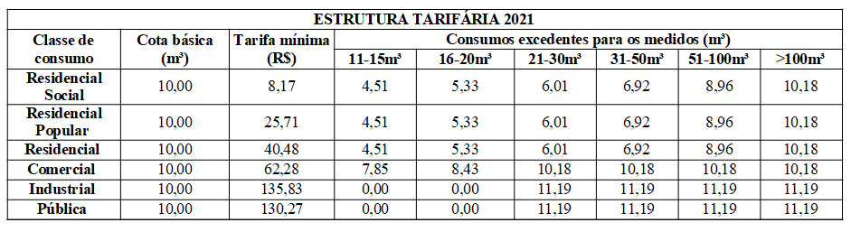
MINUTA DE RESOLUÇÃO

Slide 15
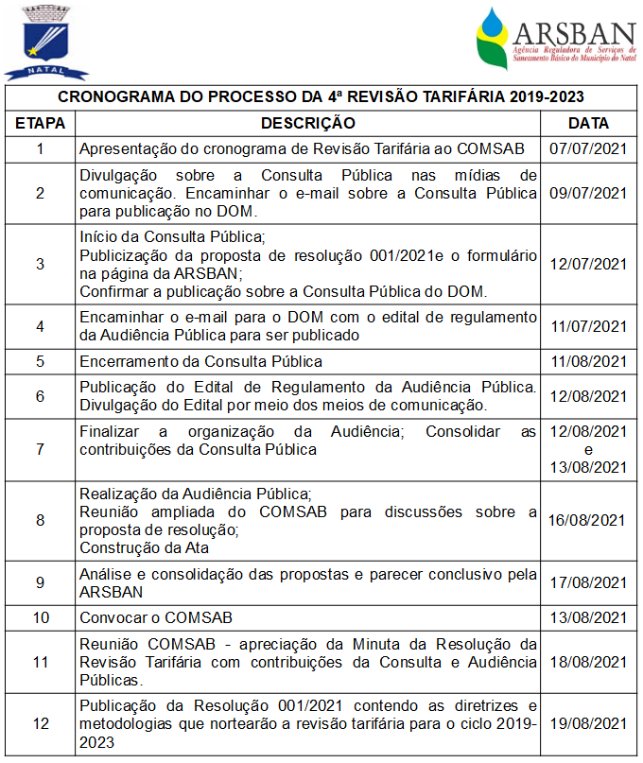

Slide 16
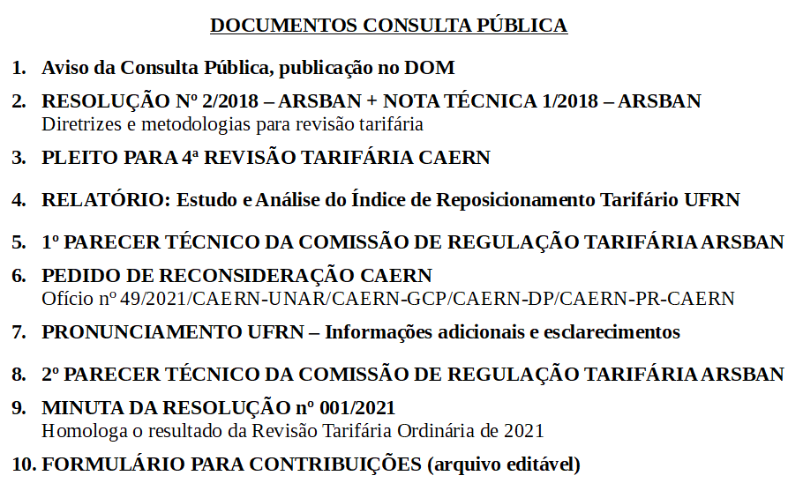
Notes:
16

Slide 17


